Slide 1
Registracijos į renginius (anketos) kūrimo instrukcija

Slide 2

1. Įeikite į www.mf.vu.lt. 2. Spauskite „gaubliuko“ ikonėlę viršuje, dešiniajame svetainės kampe.

Slide 3
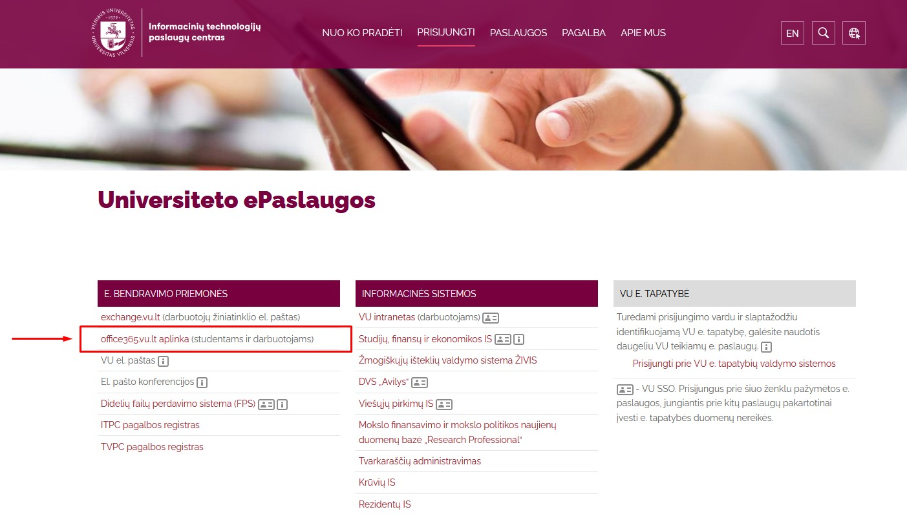
3. Pasirinkite office365.vu.lt aplinką.

Slide 4

4. Prisijunkite prie savo paskyros.

Slide 5
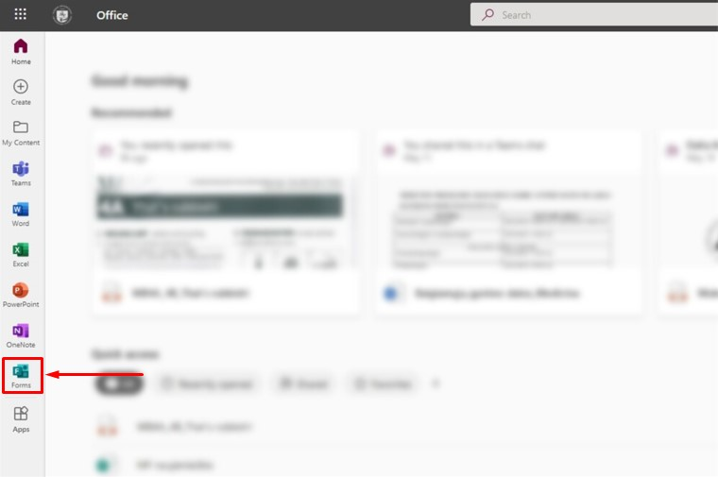
5. Pasirinkite FORMS ikonėlę.

Slide 6
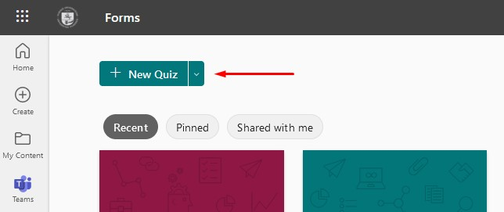
6. Spauskite mygtuką „New Quiz“.

Slide 7
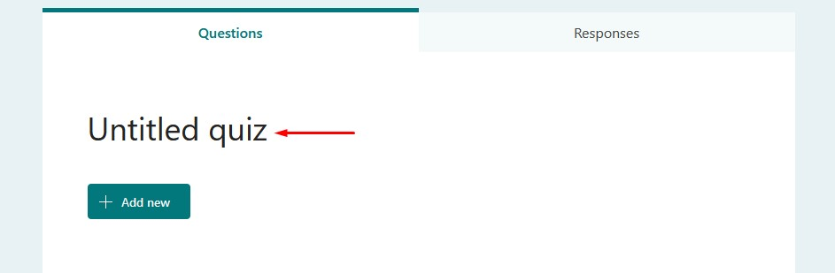
7. Įveskite renginio, į kurį kviesite registruotis, pavadinimą (pvz., „Registracija į mokymus“).

Slide 8
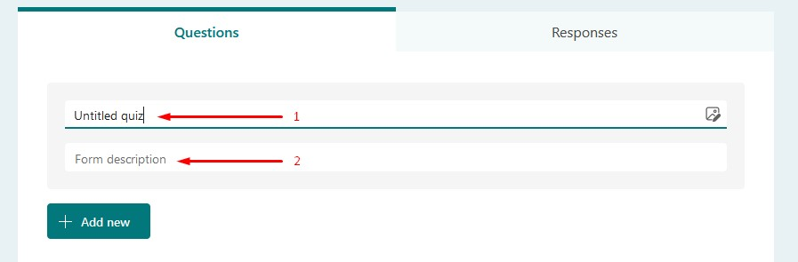
8. Įrašę registracijos formos pavadinimą (1), įveskite renginio aprašymą (2).

Slide 9
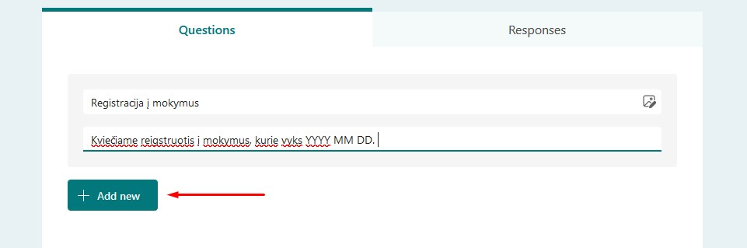
9. Paspauskite „Add new“ ir tęskite registracijos anketos kūrimą.

Slide 10
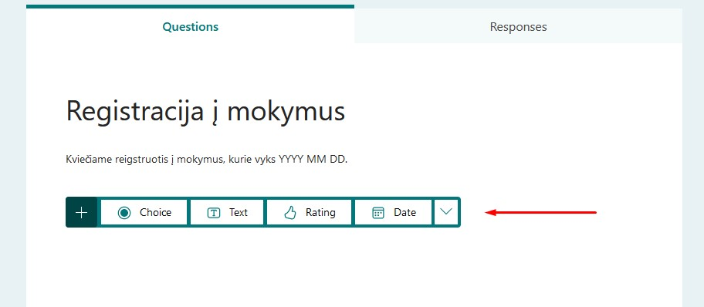
10. Matote skirtingus anketos laukelių pildymo tipus, kuriais respondento bus prašoma pateikti atsakymą (-us). Pasirinkite jums tinkamiausią. Renkantis „Choice“, respondentas galės pasirinkti iš kelių jūsų nurodytų atsakymo variantų (pvz., Kokia spalva Jums patinka? A) balta, B) juoda). Renkantis „Text“, respondentui bus pateikiamas tuščias laukas, į kurį atsakymui įrašyti. Ir kt.

Slide 11
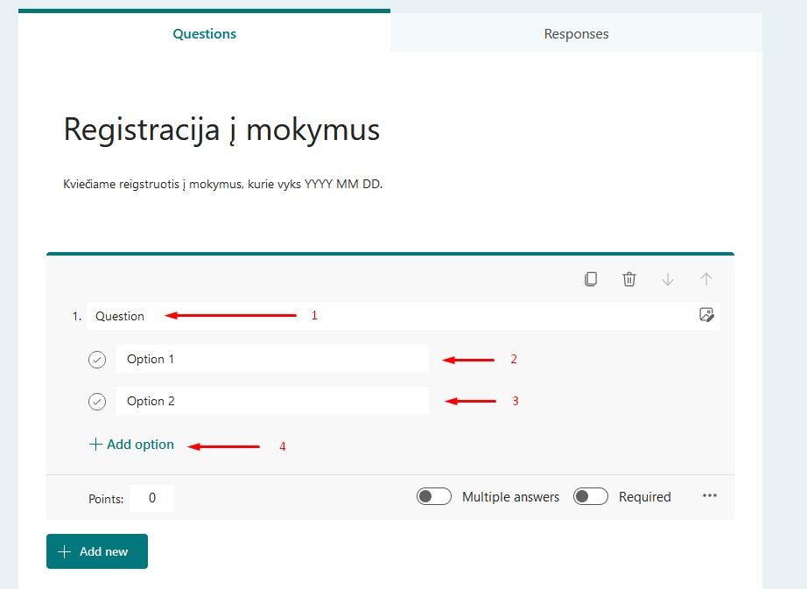
11. „Choice“ pasirinkimas. „Question“ (1) laukelyje įrašykite norimą užduoti klausimą, „Option 1“ (2) ir „Option 2“ (3) įrašykite siūlomus atsakymų variantus. Jei atsakymų variantų daugiau nei 2, spauskite „Add option“ (4) ir pridėkite daugiau atsakymo variantų.

Slide 12
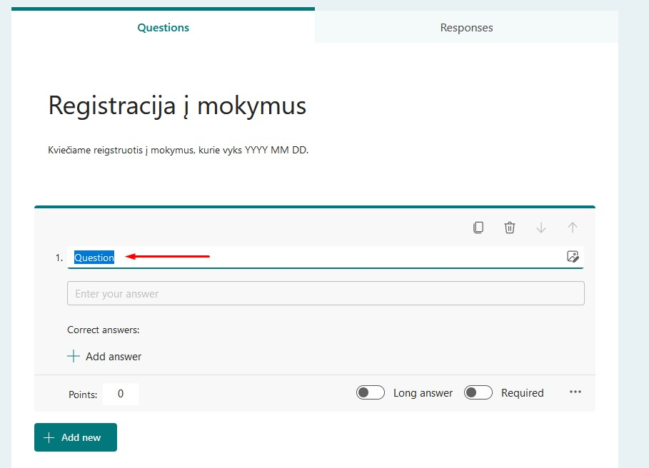
12. „Text“ pasirinkimas. Vietoje „Question“ įrašykite norimą užduoti klausimą.

Slide 13
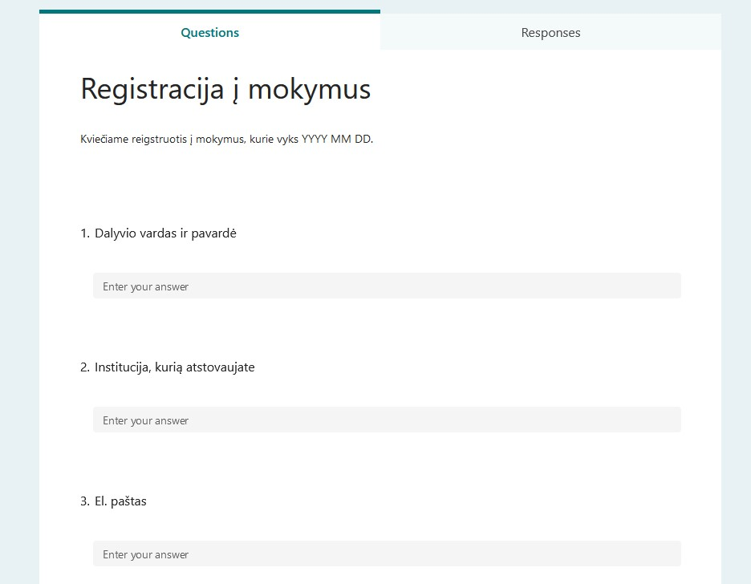
13. Registracijos į renginį anketa, pasirinkus 3 „Text“ tipo atsakymus, atrodys taip:

Slide 14
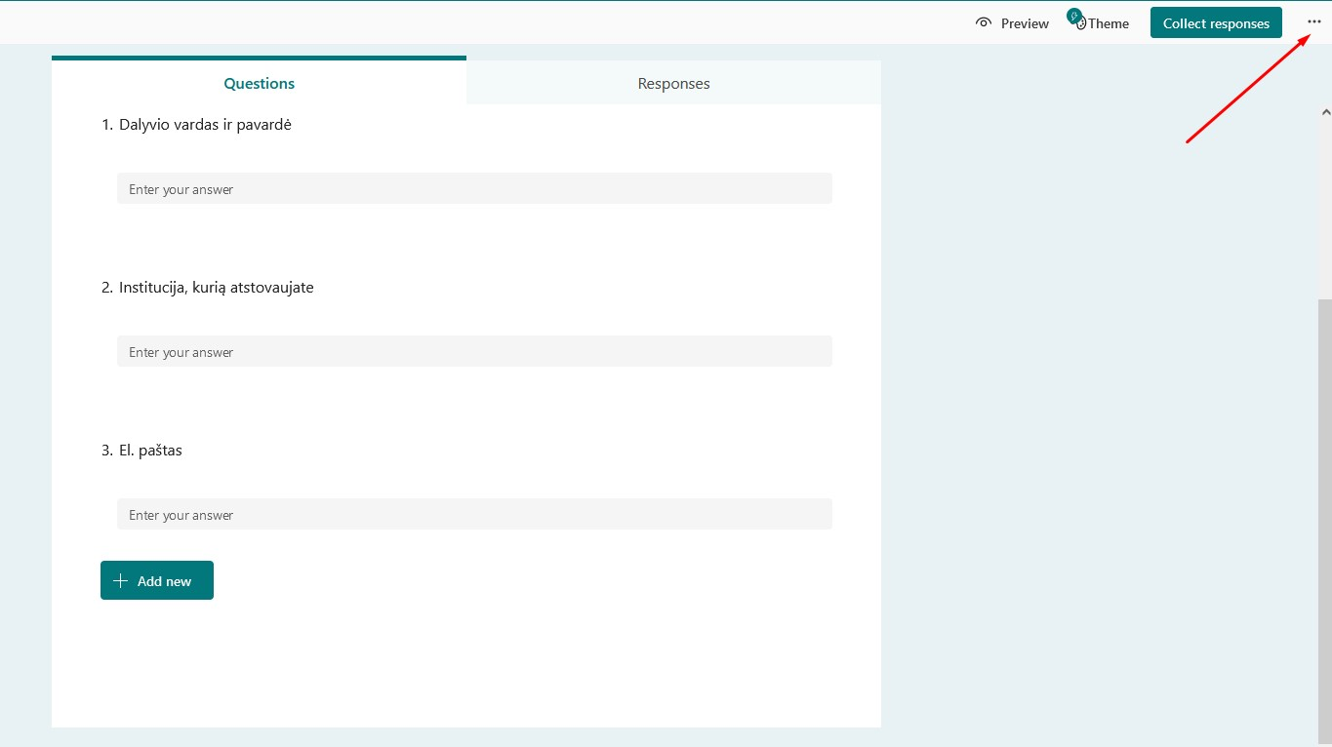
14. Baigę formuoti norimą anketą, spauskite „tris taškelius“:

Slide 15
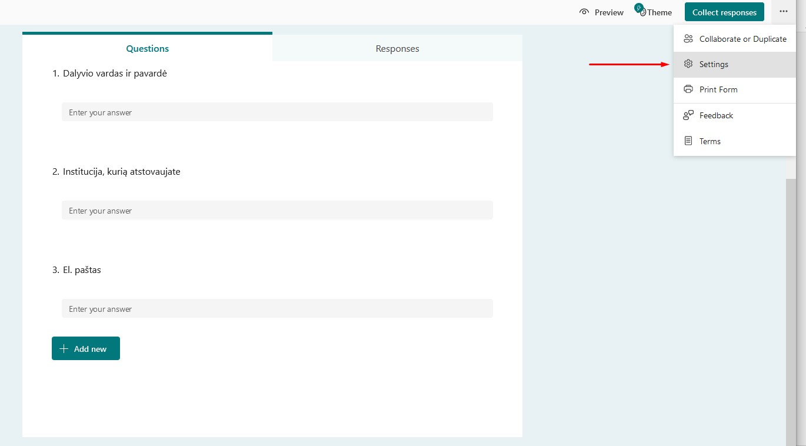
15. Toliau – „Settings“.

Slide 16
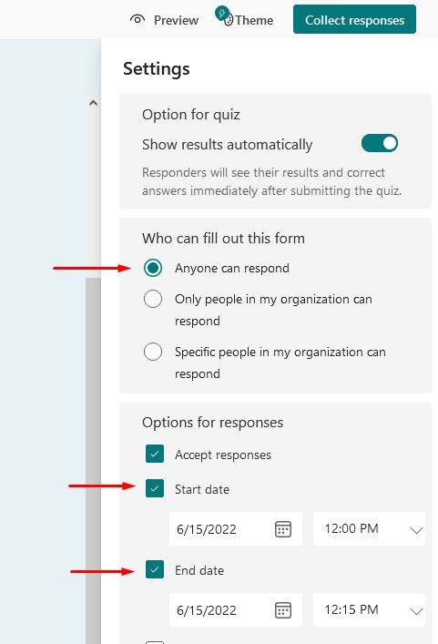
16. Parinktyje „Who can fill out this form“ pasirinkite „Anyone can respond“ tam, kad jūsų anketa galėtų būti laisvai pasiekiama ir pildoma visiems respondentams. „Options for responses“ parinktyje pasirinkę „Start date“, galite parinkti pradžios datą, nuo kurios bus aktyvuotas anketos pildymas, o pasirinkę „End date“ – datą, kada anketa taps nebeaktyvi.

Slide 17
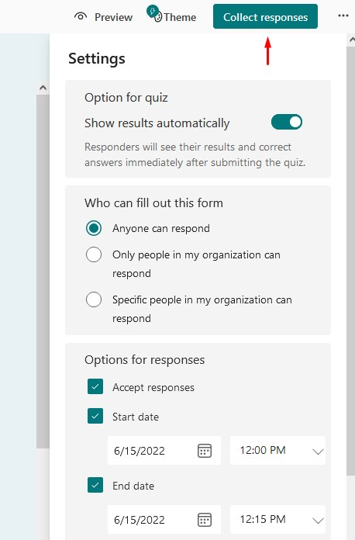
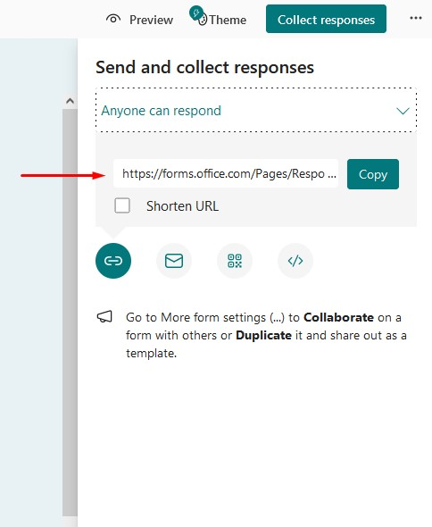
16. Spauskite „Collect responses“. Tuomet kopijuokite sukurtos anketos nuorodą ir naudokite ją platindami informaciją. Paspaudę nuorodą, respondentai pateks į Jūsų sukurtą anketą ir galės ją užpildyti.

Slide 18
JEI KILTŲ KLAUSIMŲ, kreipkitės:
Gražina Jankauskienė
Komunikacijos koordinatorė
+370 659 15830 grazina.jankauskiene@mf.vu.lt

